Slide 1
倍增&分块&莫队
By Howie

Slide 2
CONTENTS
01
02
03
倍增 分块 莫队
LCA
ST表
分块查找
无修改莫队

Slide 3
PART ONE
倍增LCA
1

Slide 4
简单介绍
倍增思想是一种十分巧妙的思想，应用广泛
本质
每次根据已经得到的信息，将考虑的范围扩大一倍，从而加速操作
作用
1.在变化规则相同的情况下加速状态转移(例如快速幂等)
2.加速区间操作（例如LCA等）

Slide 5
倍增LCA
1
LCA：
对于有根树T的两个结点u、v，最近公共祖先LCA(u,v)表示一个结点x，满足x是u、v的祖先且x的深度尽可能大。
2
3
4
5
6
7
8

Slide 6
LCA
方法一
暴力找
首先将u爬到与v一样的深度（设deep[u]>deep[v])
然后两个点一起爬，直至爬到同一个点，则为u，v的最近公共祖先
复杂度：极端情况下可以达到O（n）

Slide 7
LCA
1
方法二
倍增
设f [ i ][ j ]为节点i往上爬2^j次的节点
f [ i ][ j ]=f [ f [ i ][ j-1 ] ][ j-1 ]
预处理出f
与暴力方法类似，从原来的一个一个爬优化为2^j个爬
复杂度：单次询问log N
2
3
4
5
6
7
8

Slide 8
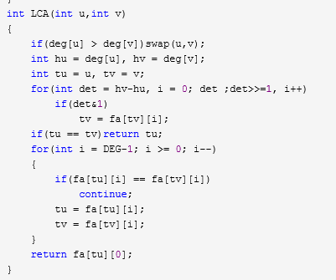
LCA
方法二
倍增

Slide 9
LCA
方法三
tarjan离线询问

Slide 10
PART ONE
ST表
2

Slide 11
简单介绍
ST算法是用来求解给定区间RMQ的最值
RMQ
即区间最值查询
对于一个长度为N的序列A 进行询问RMQ(i,j) 则输出Ai—Aj区间的最大/小值

Slide 12
RMQ
方法一
暴力访问区间求解
复杂度：单次询问达到O（n）
方法二
预处理答案Ans[i][j]
复杂度：预处理O（N^2）单次询问达到O（1）

Slide 13
RMQ
方法三
ST表
F [ i ][ j ]表示从Ai开始，往后的2^j个数字中，最大的数字是什么【这里统一解决RMQ最大值问题】
预处理方法
从小到大枚举j
每次处理F [ i ][ j ]时，F [ i ][ 0~j-1 ]都已处理好
F [ i ][ j ]=max{F [ i ][ j-1 ],F [ i+2^(j-1) ][ j-1 ]}

Slide 14
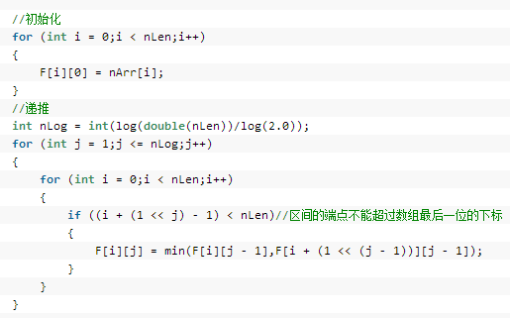
RMQ
方法三
ST表
查询方法：
如要查询[ x , y ]
将查询区间分为两部分
[ x , x+2^i-1 ] 和 [ y-2^i+1 , y ]
即对应着F [ x ][ i ]和F[y - 2^i+1 ][ i ]

Slide 15
RMQ
方法四
线段树/树状数组

Slide 16
PART TWO
分块查找
1

Slide 17
简单介绍
分块查找是一种性能介于顺序查找和二分查找之间的查找方法。
基本思想
首先查找索引表
索引表是有序表，可采用二分查找或顺序查找，以确定待查的结点在哪一块
然后在已确定的块中进行顺序查找
由于块内无序，只能用顺序查找

Slide 18
PART T HREE
无修改莫队
1

Slide 19
给定一个大小为N的数组，数组中所有元素的大小<=N。你需要回答M个查询。每个查询的形式是L，R。你需要回答在范围[ L，R ]中至少重复3次的数字的个数。
例如：
数组为{ 1,2,3,1,1,2,1,2,3,1 }
查询：
L = 1，R = 5 答案= 1
L = 2，R = 9 答案= 2。

Slide 20
方法一
暴力访问区间求解
复杂度：O（N * M）

Slide 21
方法二
莫队
简单介绍
莫队算法仅仅调整我们处理查询的顺序。我们得到了M个查询，我们将把查询以一个特定的顺序进行重新排序，然后处理它们。显然，这是一个离线算法

Slide 22
基本思想
每个查询都有L和R，我们称呼其为“起点”和“终点”
让我们将给定的输入数组分为块。每一块的大小为 。每个“起点”落入其中的一块。每个“终点”也落入其中的一块
如果某查询的“起点”落在第p块中，则该查询属于第p块
该算法将处理第1块中的查询，然后处理第2块中的查询……最后直到第 块。我们已经有一个顺序、查询按照所在的块升序排列。可以有很多的查询属于同一块

Slide 23
排序
所有的询问首先按照所在块的编号升序排列，如果编号相同，则按R值升序排列
例如考虑如下的询问，假设我们会有3个大小为3的块（0-2,3-5,6-8）
{0, 3} {1, 7} {2, 8} {7, 8} {4, 8} {4, 4} {1, 2}
让我们先根据所在块的编号重新排列它们
{0, 3} {1, 7} {2, 8} {1, 2} （|）{4, 8} {4, 4}（|） {7, 8}
现在我们按照R的值重新排列
{1, 2} {0, 3} {1, 7} {2, 8}（|） {4, 4} {4, 8}（|） {7, 8}

Slide 24
复杂度分析
对于每一个块，指针移动效率接近O（N）
一共 个块
故复杂度为O（N* ）
适用范围
该算法是离线的，这意味着当我们被强制按照特定的顺序查询时，我们不能再使用它。这也意味着当有更新操作时我们不能用这个算法。

Slide 25
小Z的袜子
小Z有n只颜色很多的袜子，将袜子1-N进行标号，从第L只到第R只中选一对袜子，问得到相同颜色的袜子的概率为多少
N,M ≤ 50000
6 4
1 2 3 3 3 2
2 6 =>
1 3 =>
3 5 =>
1 6 =>
2/5
0/1
1/1
4/15

Slide 26
分析
对于一个区间[ l , r ] 我们要求的答案为
其中i表示所有的颜色 x表示这段区间颜色i出现的次数

Slide 27
分析
假设已知[ l , r ]的值为sum
需要求[ l , r+1 ]
设编号为r+1的袜子的颜色为Y
[ l , r ]中颜色为Y的数量为x

Slide 28
分析
由[ l , r ]得到[ l-1 , r ],[ l , r-1 ],[ l+1 , r ]的方法是类似的,都可以O(1)完成
如果已知[ l , r ]的答案，要求[ l' , r' ]的答案，我们很容易通过| l–l' |+| r–r' |次转移内求得
将n个数分成sqrt(n)块。
按区间排序，以左端点所在块内为第一关键字，右端点为第二关键字，进行排序
然后按这个排序直接暴力

Slide 29
复杂度证明
i与i+1在同一块内，r单调递增，所以r是O(n)的。由于有n^0.5块,所以这一部分时间复杂度是n^1.5。
i与i+1跨越一块，r最多变化n，由于有n^0.5块，所以这一部分时间复杂度是n^1.5
i与i+1在同一块内时变化不超过n^0.5，跨越一块也不会超过n^0.5，忽略*2。由于有n个数，所以时间复杂度是n^1.5

Slide 30
THANK YOU

